Slide 1
Экологический проект «Морские обитатели» (разновозрастная группа) Воспитатели: Щурик Ю.В. Челазнова О.Б.
Notes:
Оригинальные шаблоны для презентаций: https://presentation-creation.ru/powerpoint-templates.html
Бесплатно и без регистрации.
<номер>

Slide 2
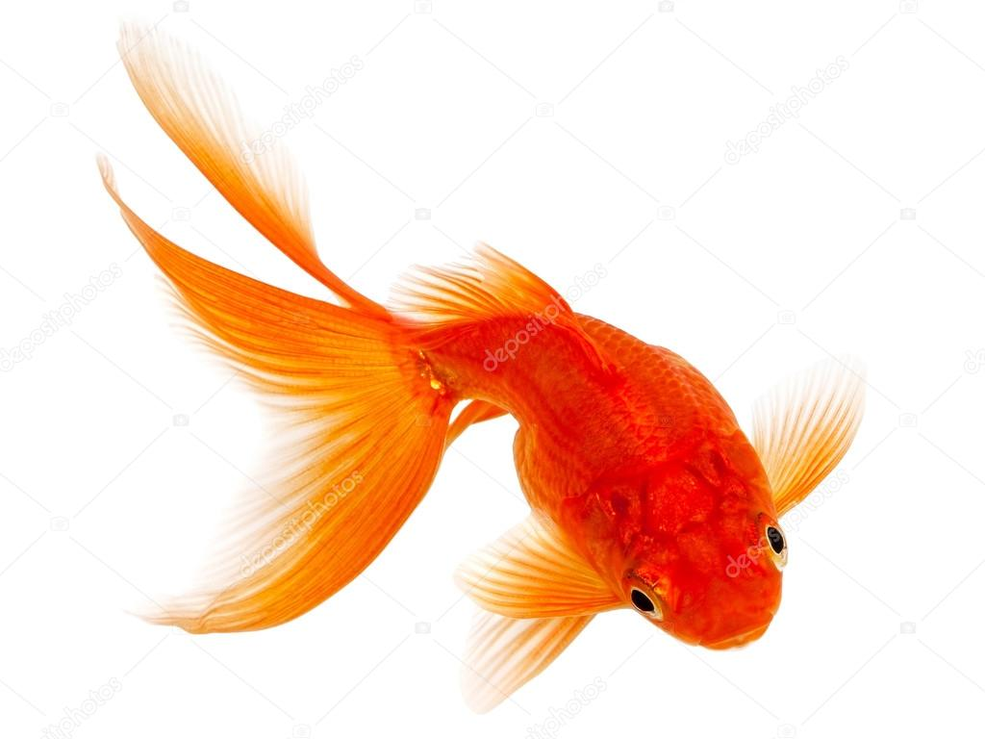
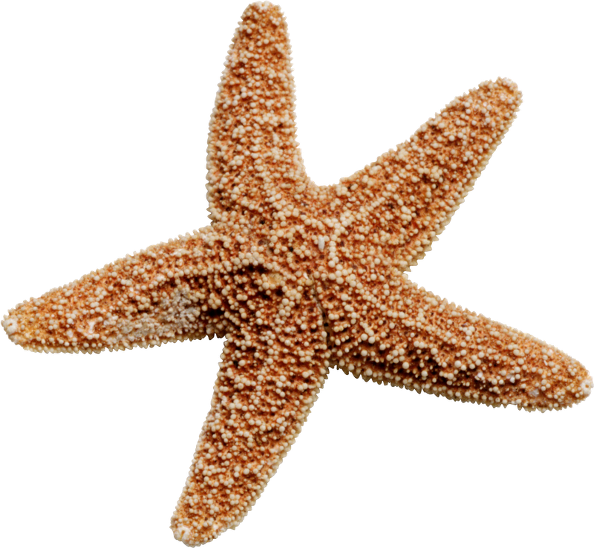
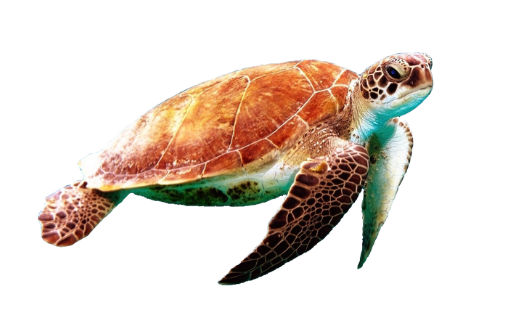
Участники: воспитатель, дети группы, родители.
Вид : информационный, краткосрочный.
Продолжительность : 2 недели.

Slide 3
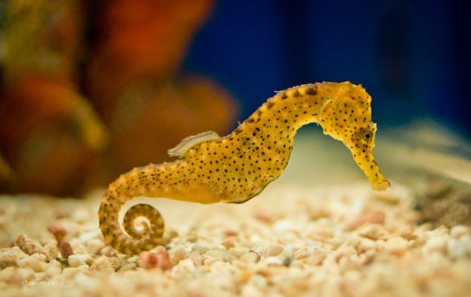
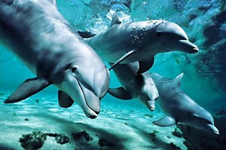
Актуальность : формирование экологической культуры детей в условия ДОУ ; познакомить , расширить знания у детей об обитателях морей и океанов, чем питаются, как живут под водой

Slide 4
Цель : обобщить и дополнить знания детей о морских обитателях.
Задачи :
сформировать представление детей о жизни моря и его обитателях
познакомить с миром рыб : чем питаются, чем живут
развивать память, речь, наблюдательность, логическое мышление, интерес к познанию окружающего мира
учить применять полученные знания в разных видах деятельности
активизировать совместную деятельность родителей и детей по внедрению проекта

Slide 5
Интеграция образовательных областей: чтение художественной литературы, познание, коммуникация, художественное творчество, социализация, физическая культура.
Предполагаемый результат :
Сформированы представления об обитателях моря
Вовлечены родители к участию в проектной деятельности
Реализованы потребности детей в продуктивных видах деятельности

Slide 6
Цели 1 этапа:
Включение родителей через индивидуальную беседу в проектную деятельность .
Цель : приобщение родителей к участию в проекте.
2. Провести диагностику знаний детей по теме проекта.
Цель : выявить знания и представления детей о морских обитателях – Что знают? Что хотели бы узнать? Как они могут это узнать?
3. Подбор иллюстраций, информации, художественной, методической, литературной, видеоматериалов, фотографий.

Slide 7
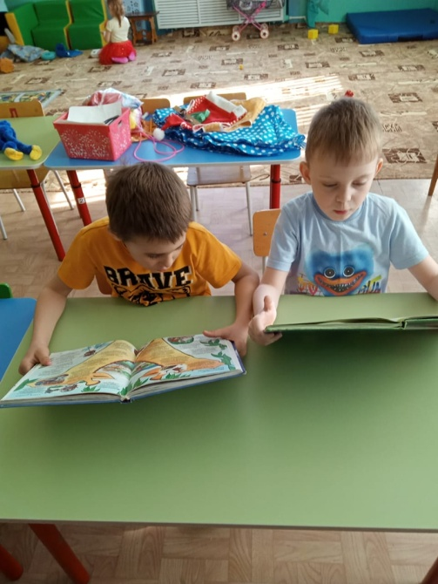
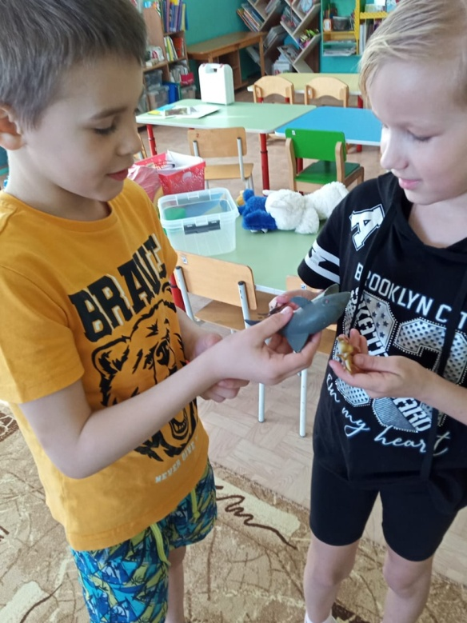
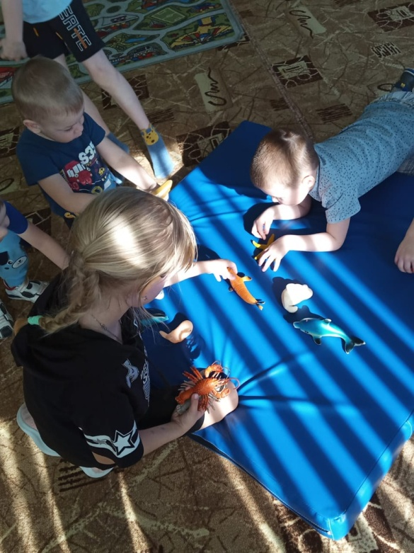
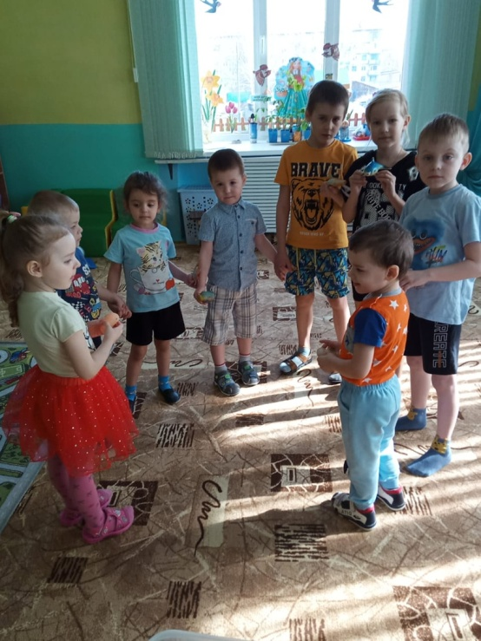
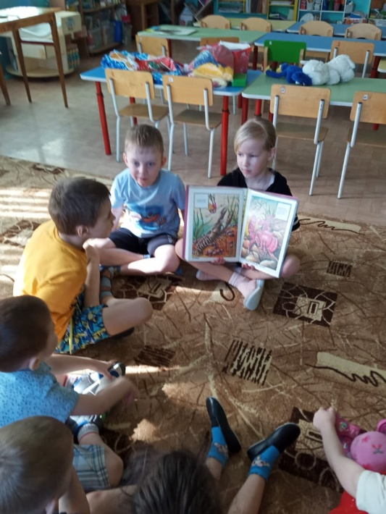
1. Этап подготовительный

Slide 8
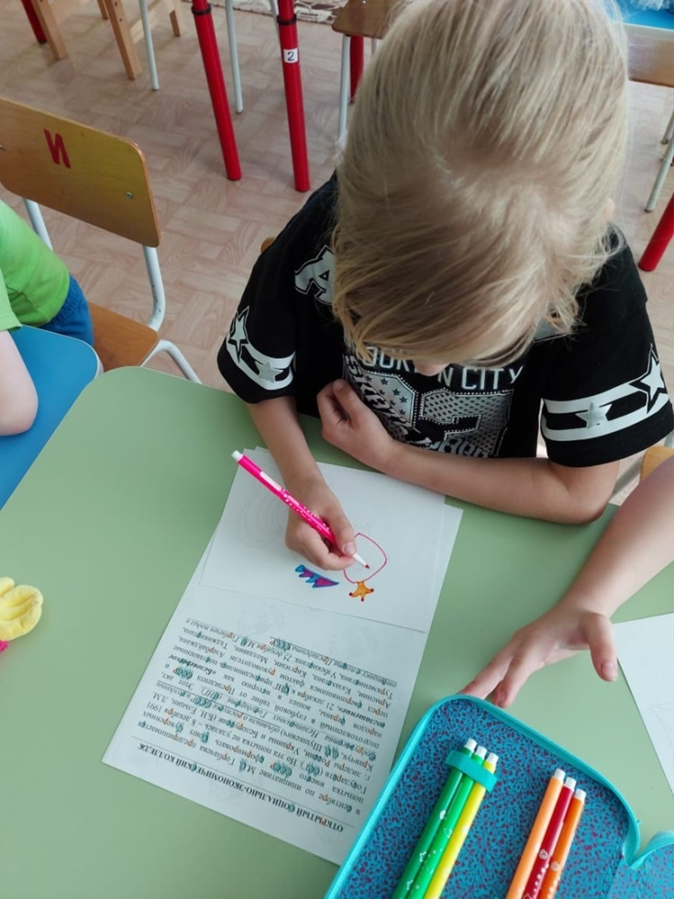
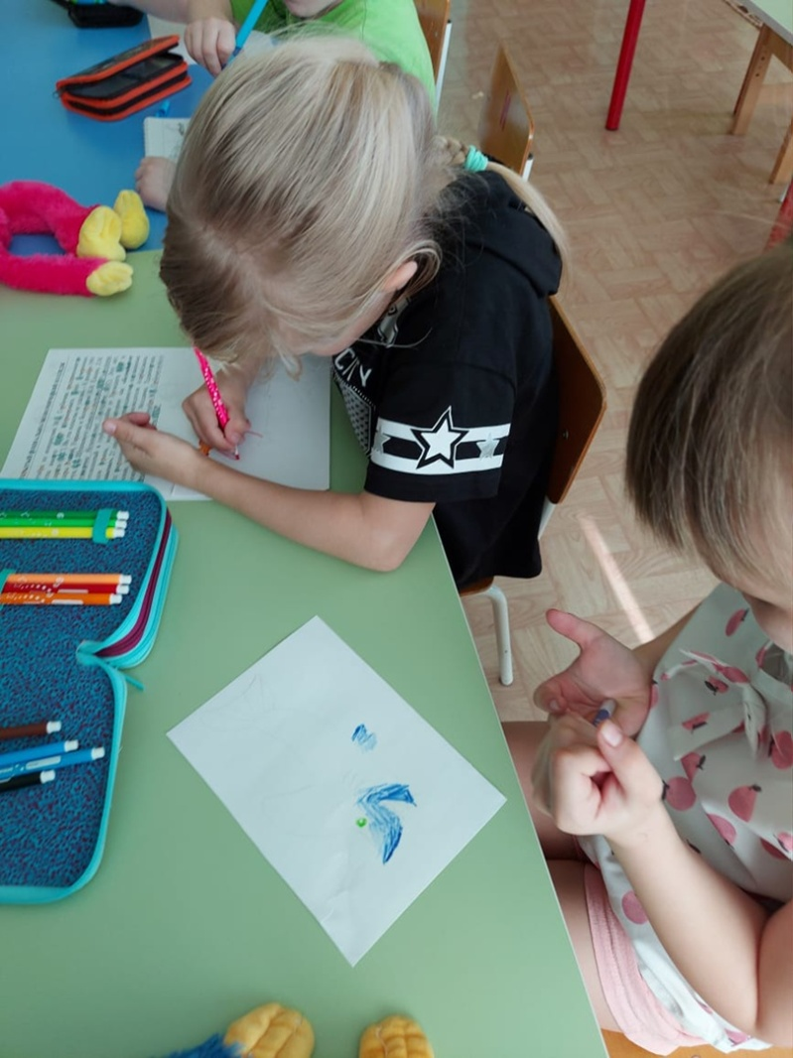
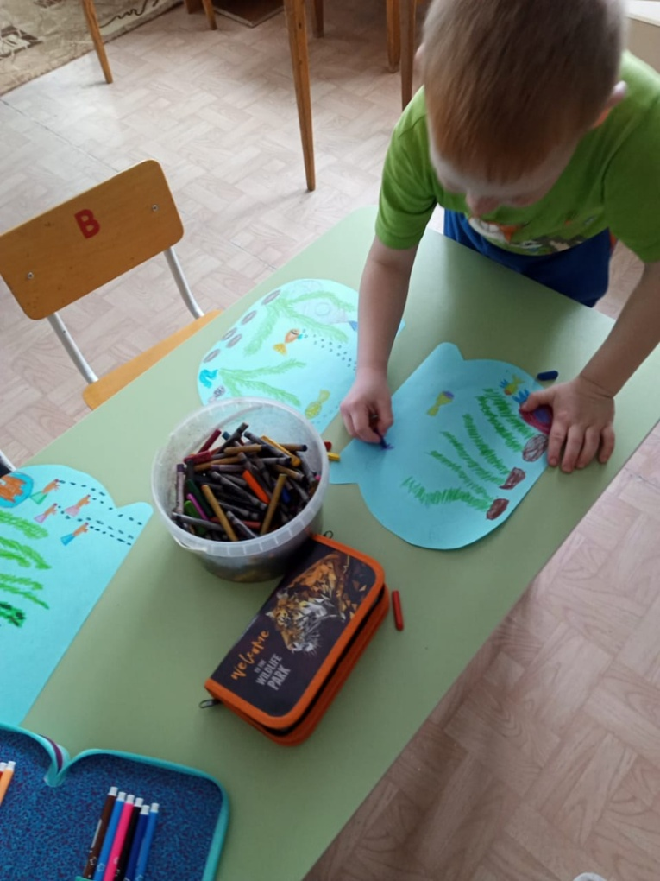
2. Этап содержательный

Slide 9
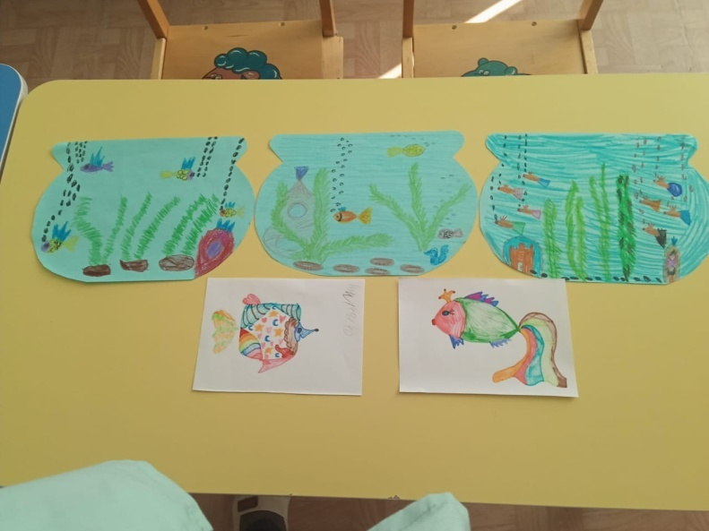
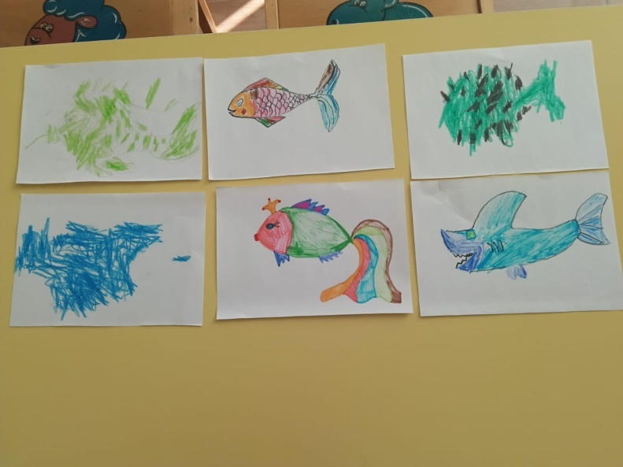
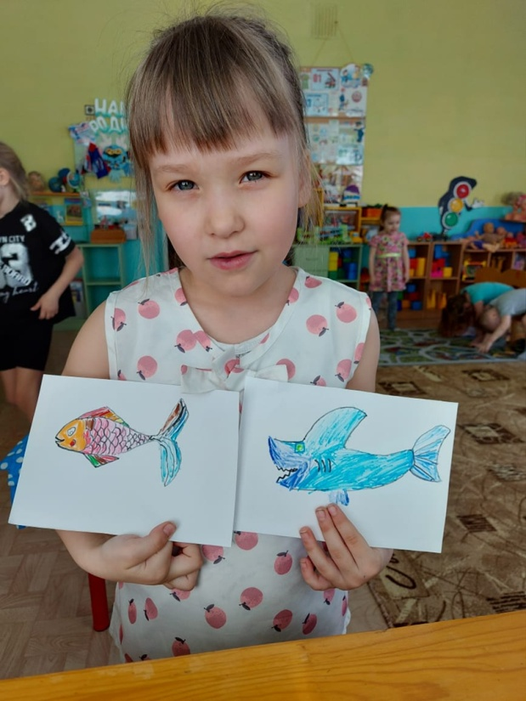
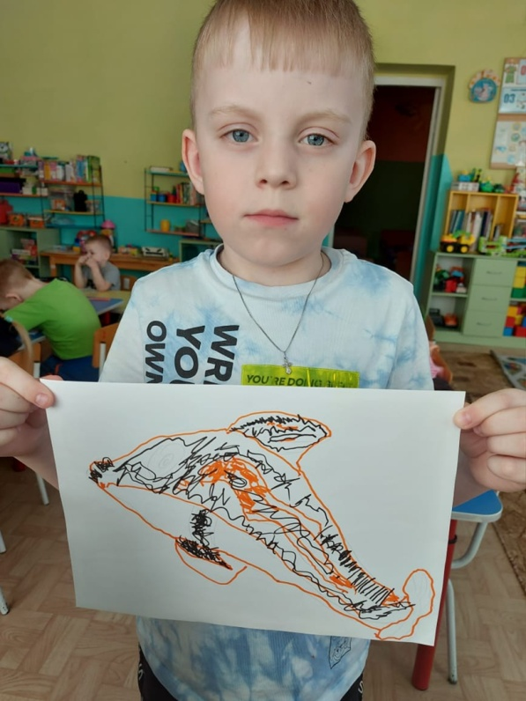
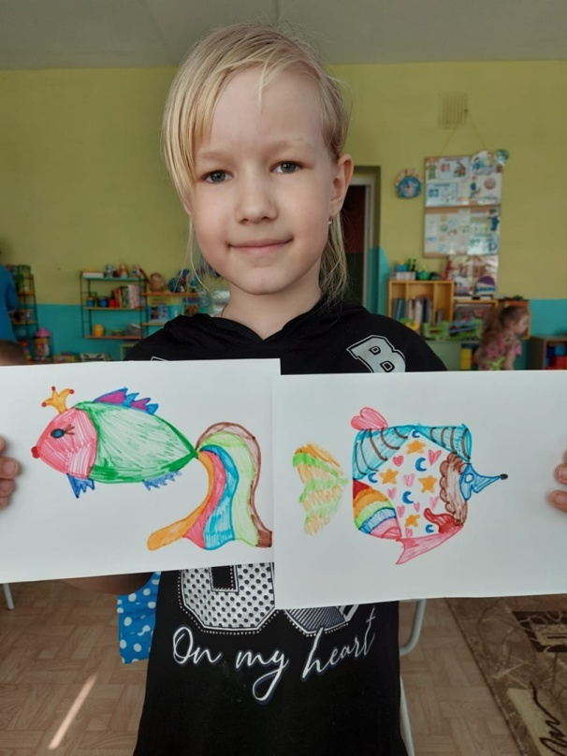
3. Этап итоговый

